Slide 1

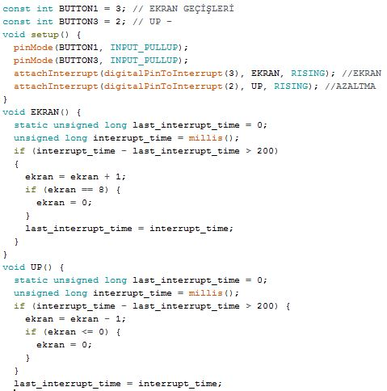
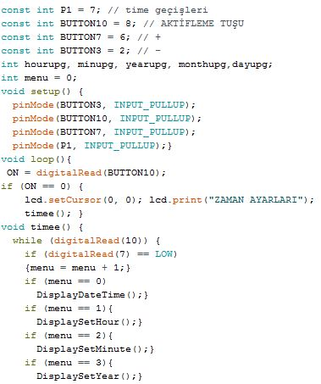
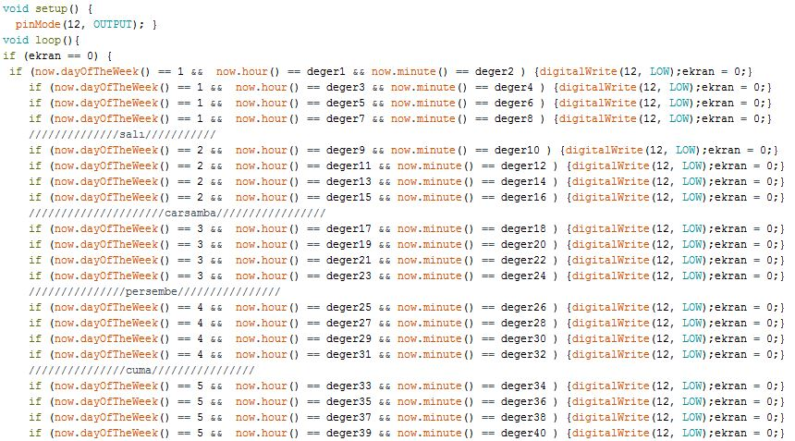
SULAMA SİSTEMİ
Atlas Sayaç’ın geliştirmekte olduğu sistemin örneğidir.
Haftanın her günü kullanıcının seçtiği saatler arasında valf arayıcı ile sulama yapmaktadır.
MOD2 sayesinde sadece toprak nem değerine göre sulama yapmaktadır.
EEPROM sayesinde girilen saat değerlerini hafızada tutar.
Sistem saatini kullanıcı ayarlayabilir.
INTERRUPT
SİSTEM SAATİ
VALF İLE SULAMA

Slide 2
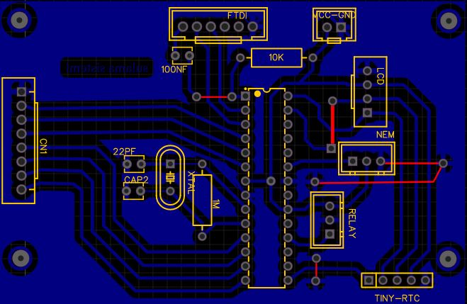
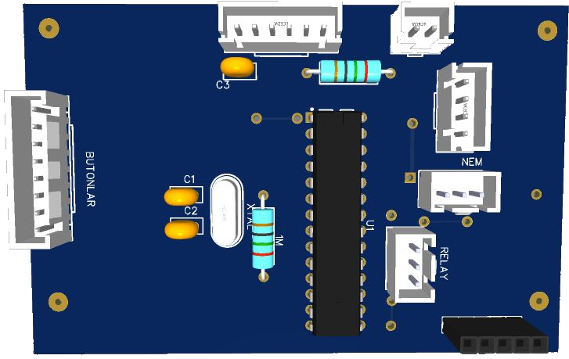
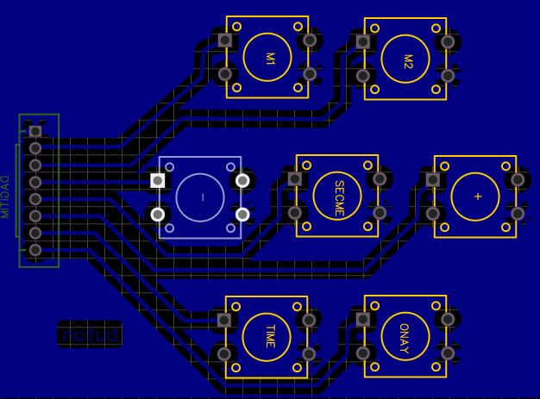
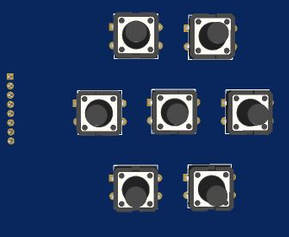
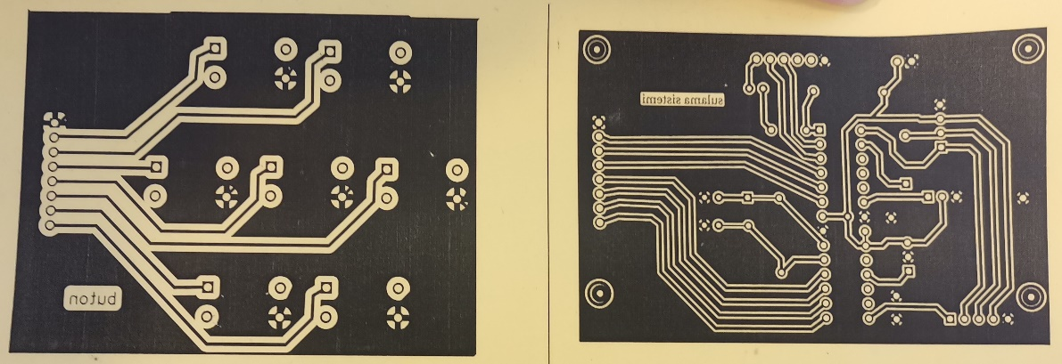
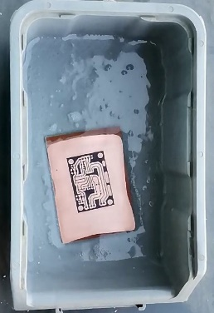
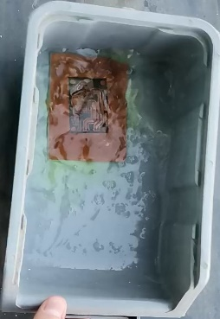
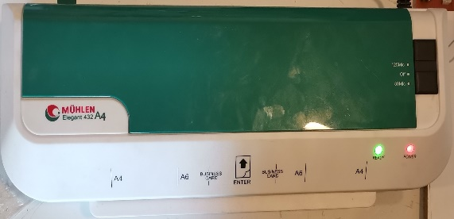
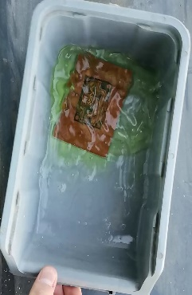
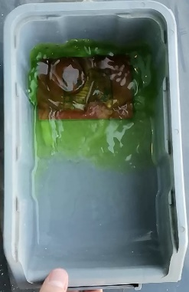
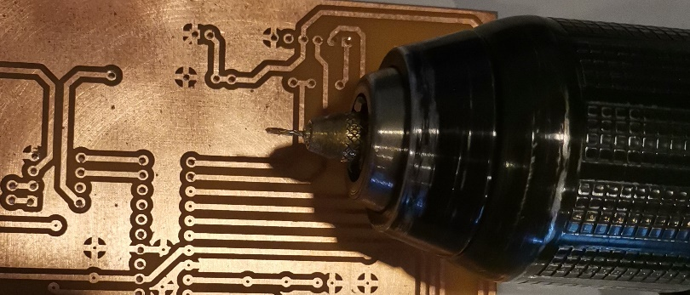
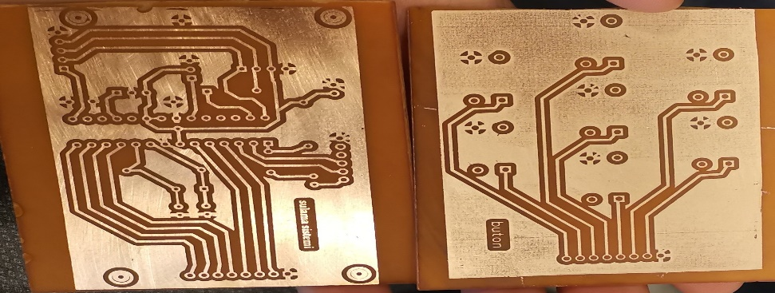
SULAMA SİSTEMİ
DEVRE KARTLARI TASARIMLARI VE 3 BOYUTLU GÖRÜNÜMLERİ

Slide 3
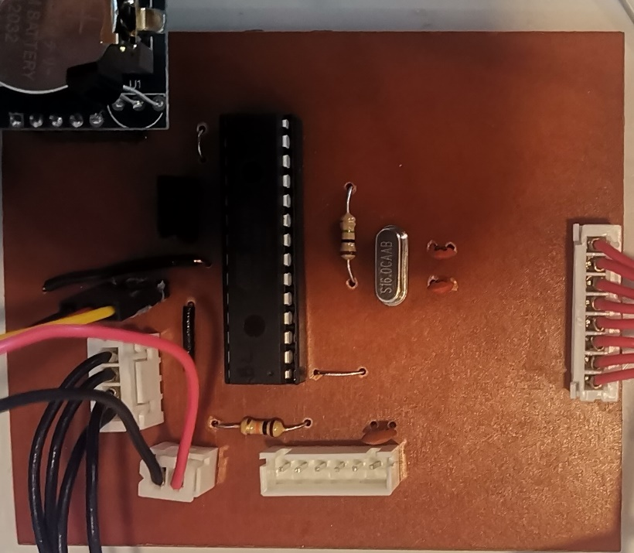
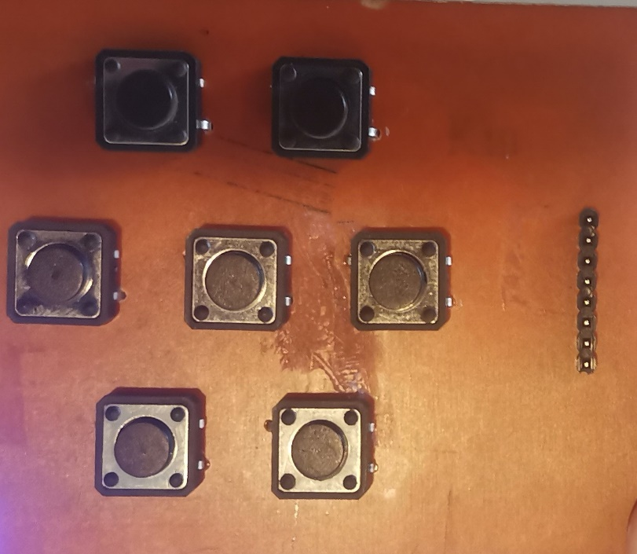
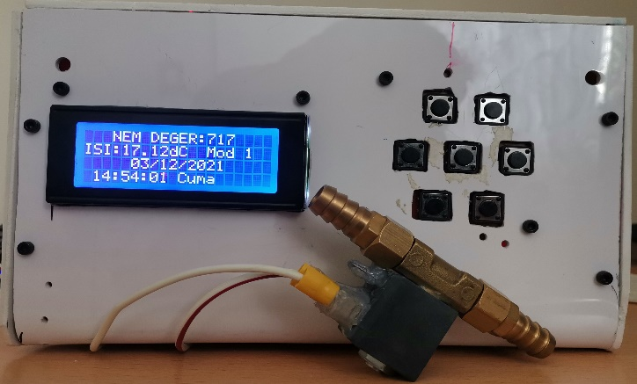
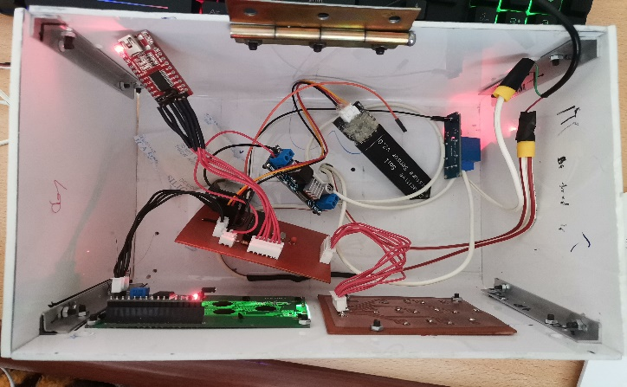
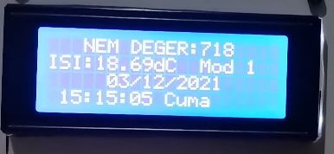
SULAMA SİSTEMİ
DEVRE ELEMANLARI İLE MONTAJININ YAPILMASI VE MEKANİK TASARIMI
Entegre soketi, konnektör, buton, kristal, rtc, direnç, matkap…
https://youtu.be/1CjC6Dy2BnQ
Sadece nem değerine göre sulama
https://youtu.be/R6ervJeNrM4
Valf saati ayarlama ve MOD2
https://youtu.be/a5fuHQK41wY
Sistem saatini ayarlama

